Slide 1
VERPFLEGUNG: Wir decken
den Tisch
Digitální učební materiál byl vytvořen v rámci projektu
Inovace a zkvalitnění výuky na Slovanském gymnáziu
CZ.1.07/1.5.00/34.1088

Slide 2
VERPFLEGUNG: Wir decken den Tisch

Slide 3
Wie decken wir richtig und schön den Tisch?
Beschreiben Sie die Bilder, arbeiten Sie mit dem Wörterbuch!

Slide 4
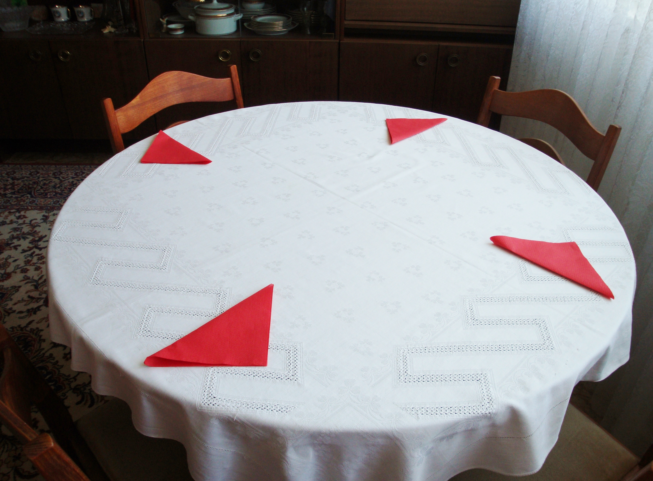
Zuerst decken wir den Esstisch fürs Mittagessen.
Auf den Tisch legen wir ein Tischtuch.
Dieses Tischtuch ist weiß mit der Stickerei, es ist also festlich.
Auf dem Tischtuch sind noch vier rote Papierservietten.
Wortschatz:
s Tischtuch, (e)s, e
e Serviette, -, n

Slide 5
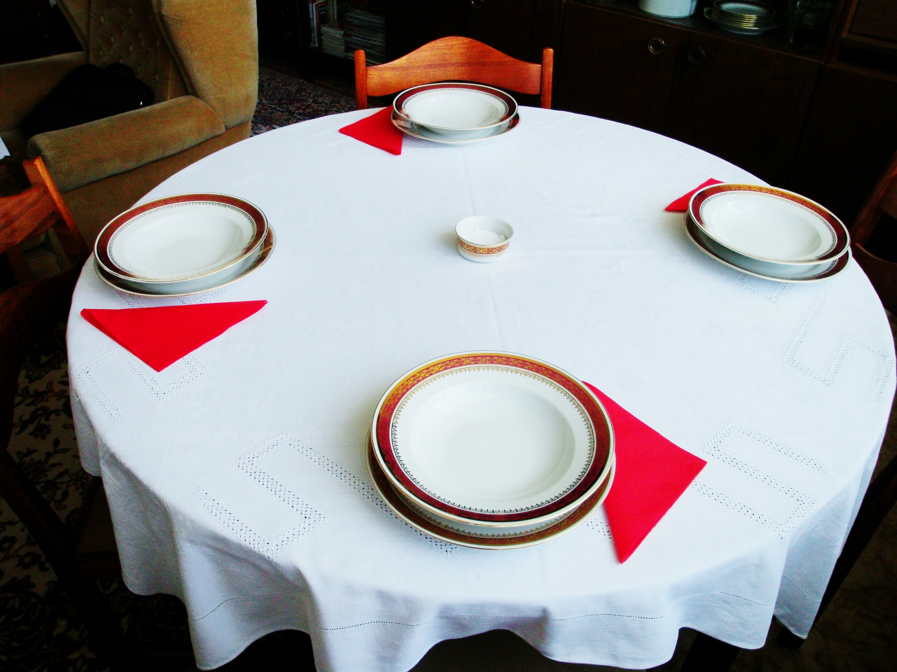
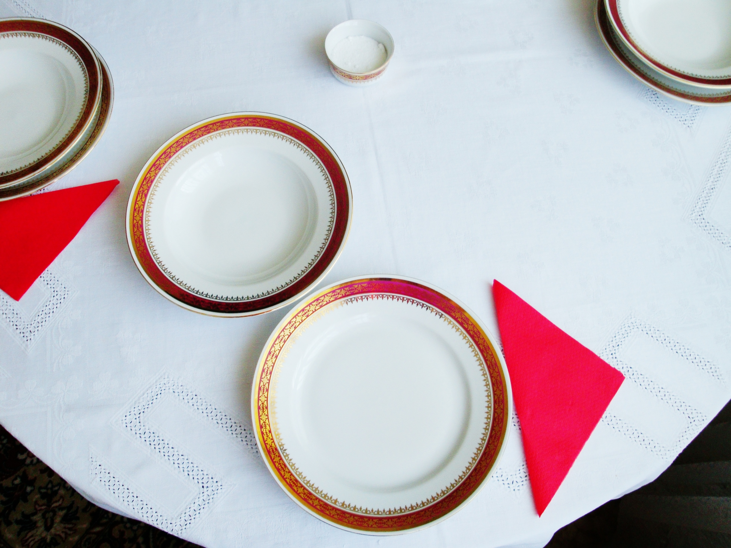
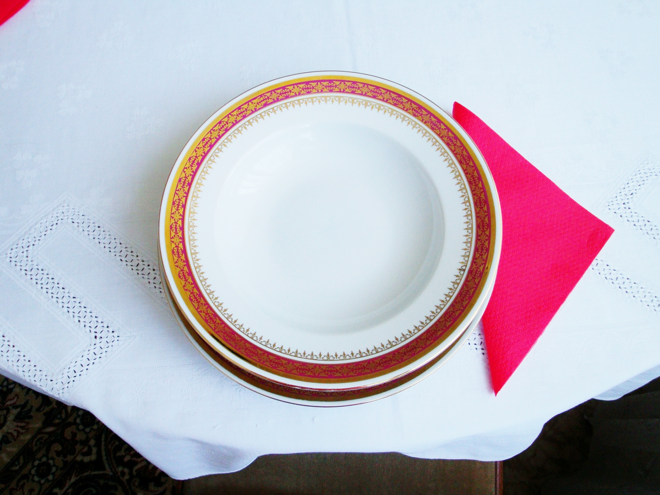
Weiter brauchen wir das Porzellangeschirr.
Auf dem Tisch liegen vier Suppenteller, vier Essteller und ein Salznapf.
Wortschatz:
s Geschirr, (e), e
r Teller, s, -
r Salznapf, (e)s, Salznäpfe

Slide 6
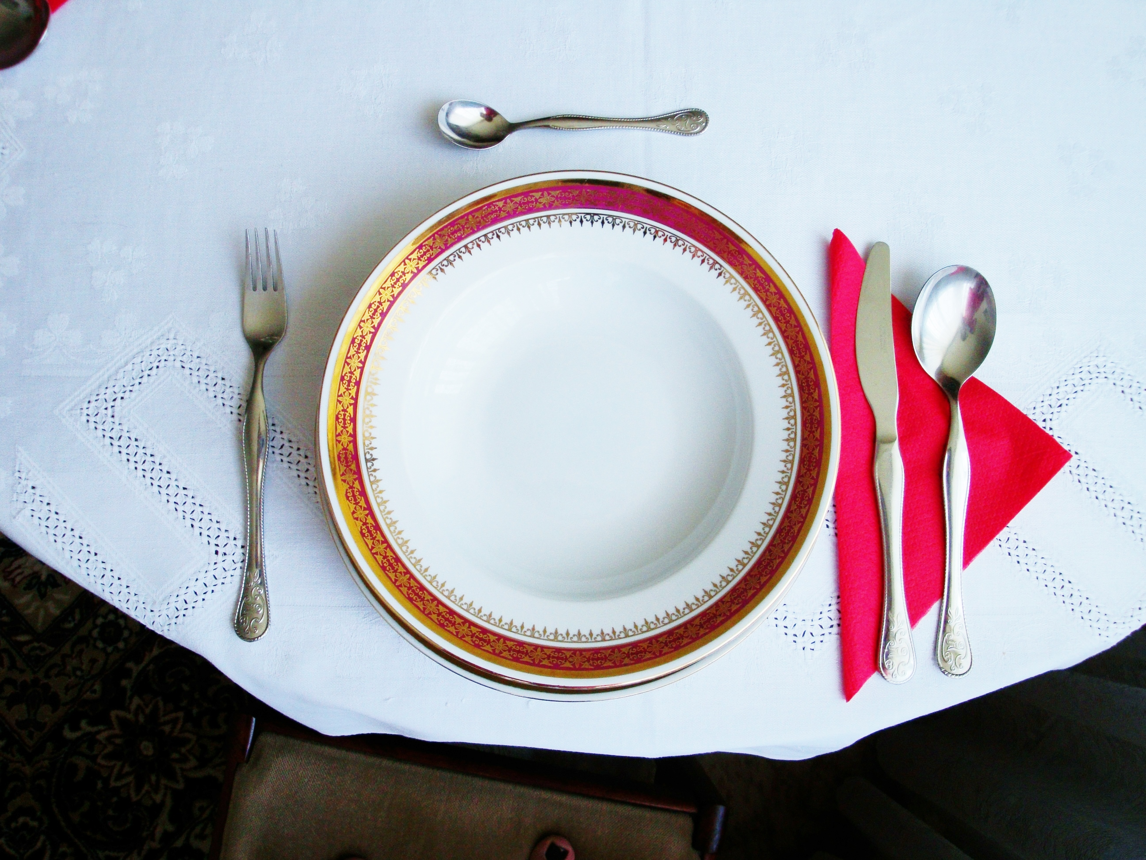
Neben dem Teller liegt das Besteck, das heißt ein Esslöffel, eine Gabel, ein Messer und ein kleiner Löffel.

Slide 7
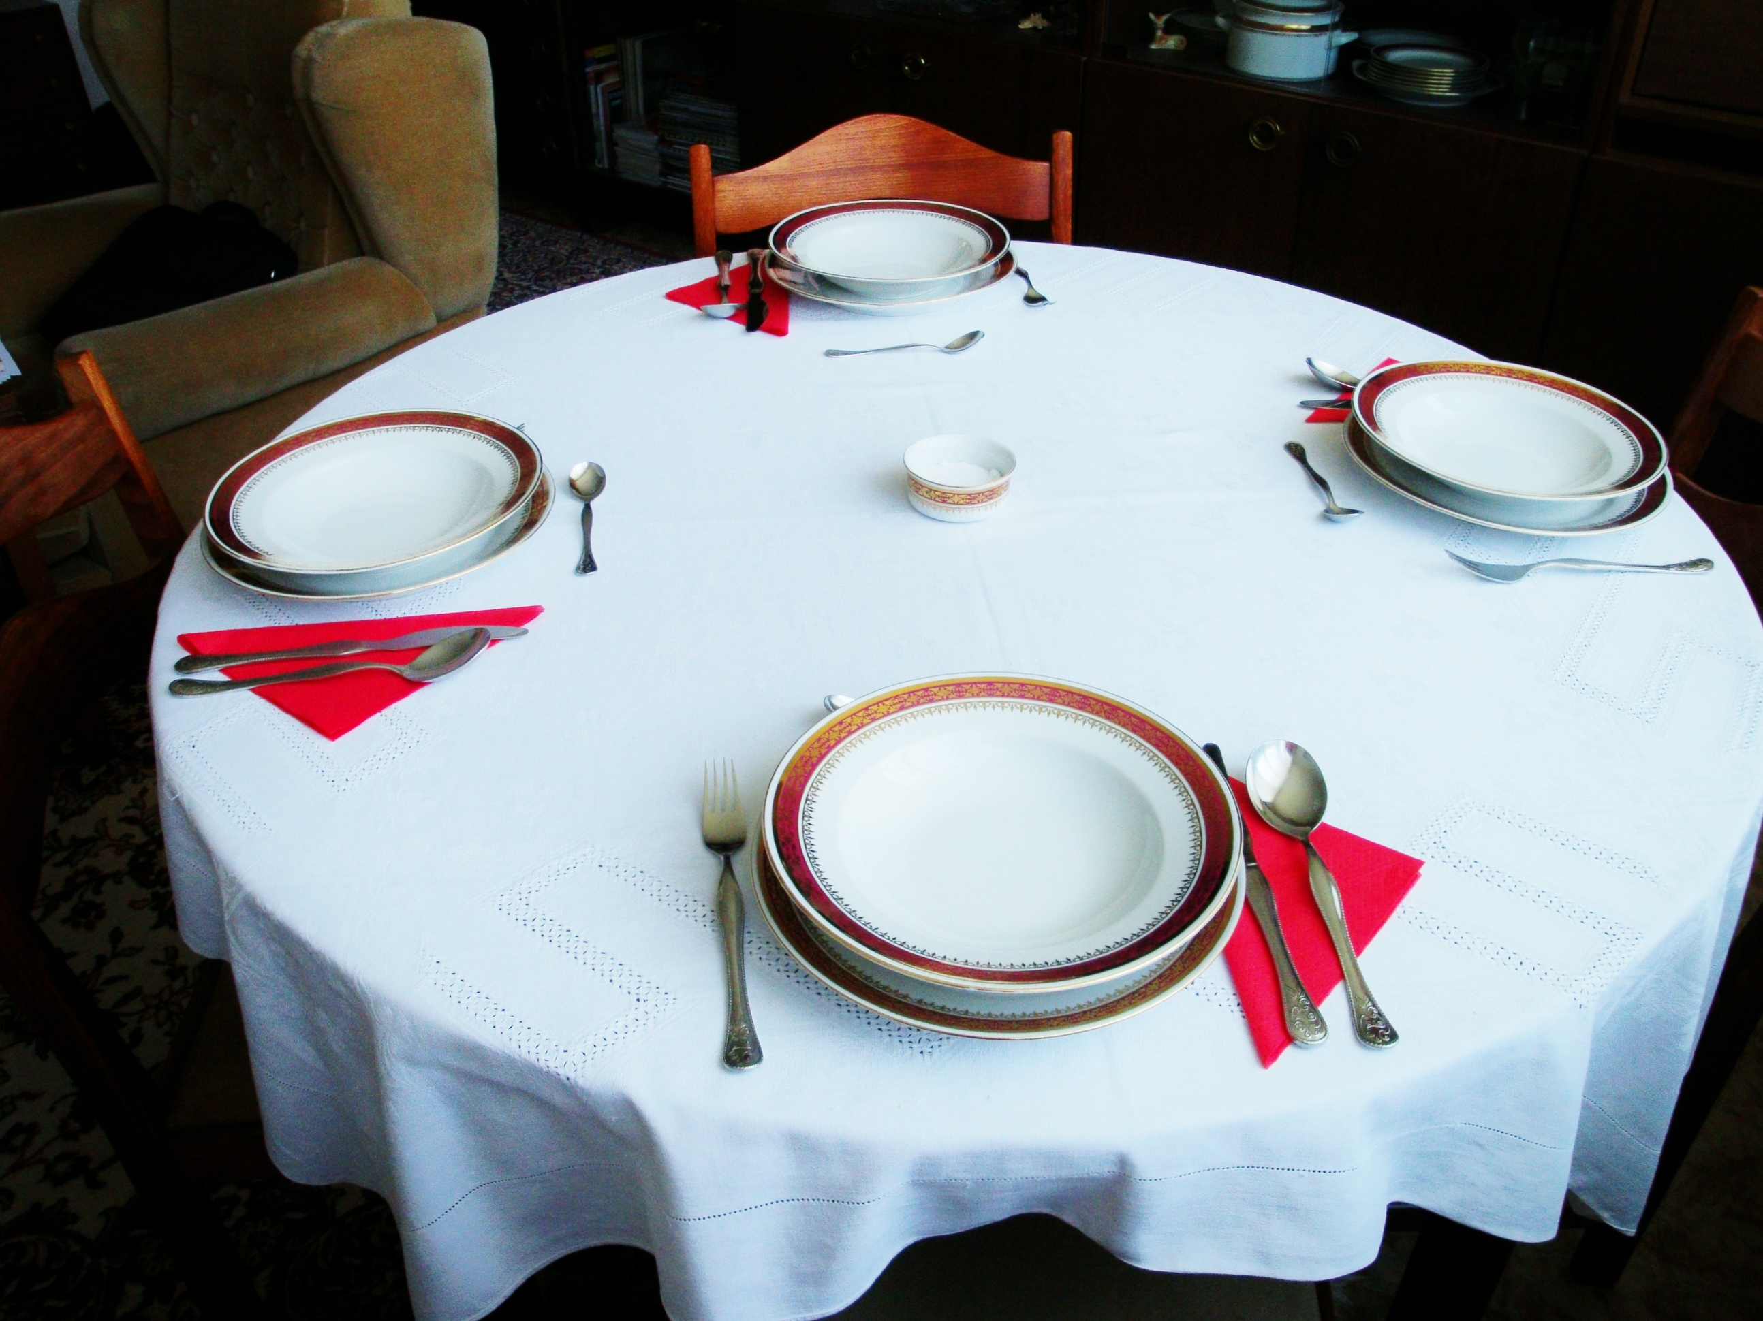
Wortschatz:
s Besteck, (e)s, e
r Löffel, s, -
e Gabel, -, n
s Messer, s, -

Slide 8
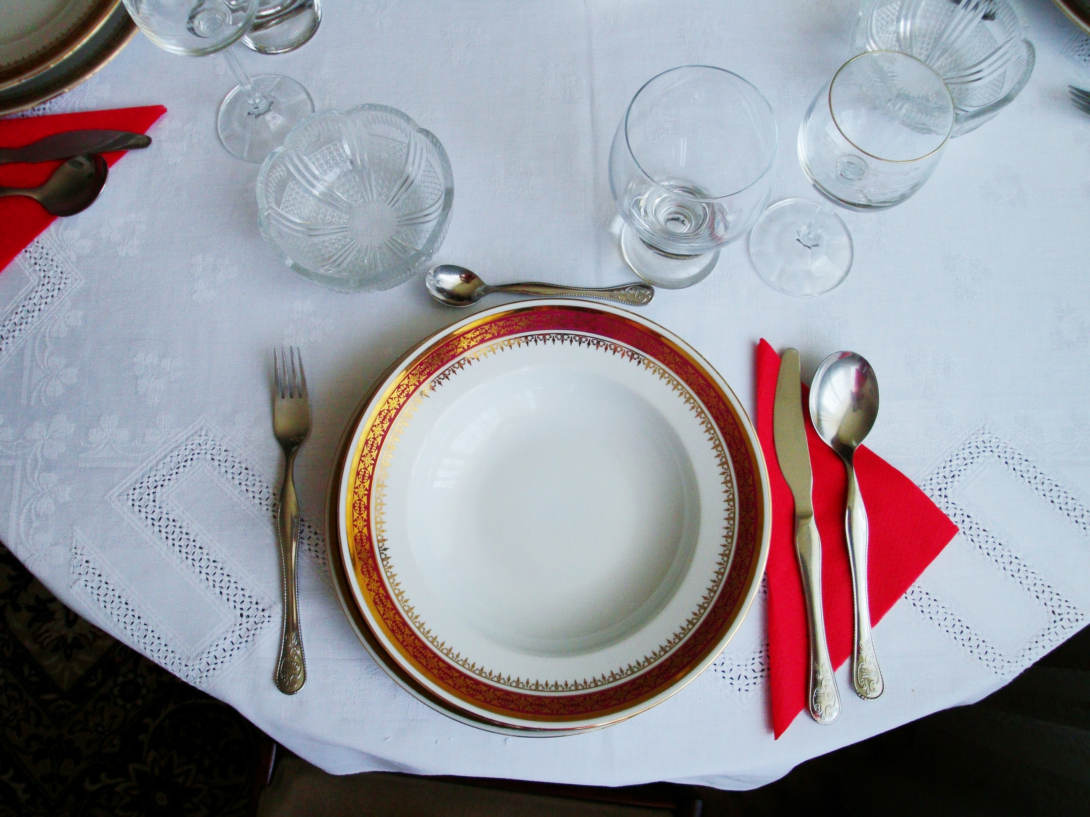
Auf der linken Seite des Tellers liegt eine Kompottschale, rechts stehen zwei Gläser – das eine ist Wasser- oder Bierglas, das andere ist Weinglas.

Slide 9
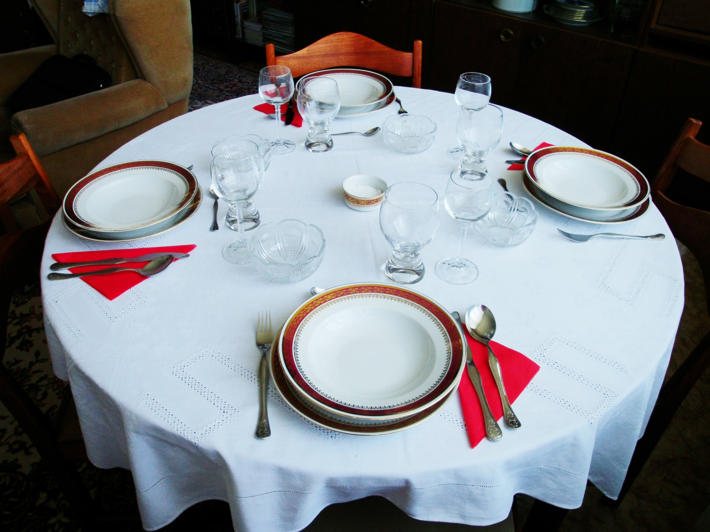
Wortschatz:
e Schale, -, n
s Glas, es, Gläser

Slide 10
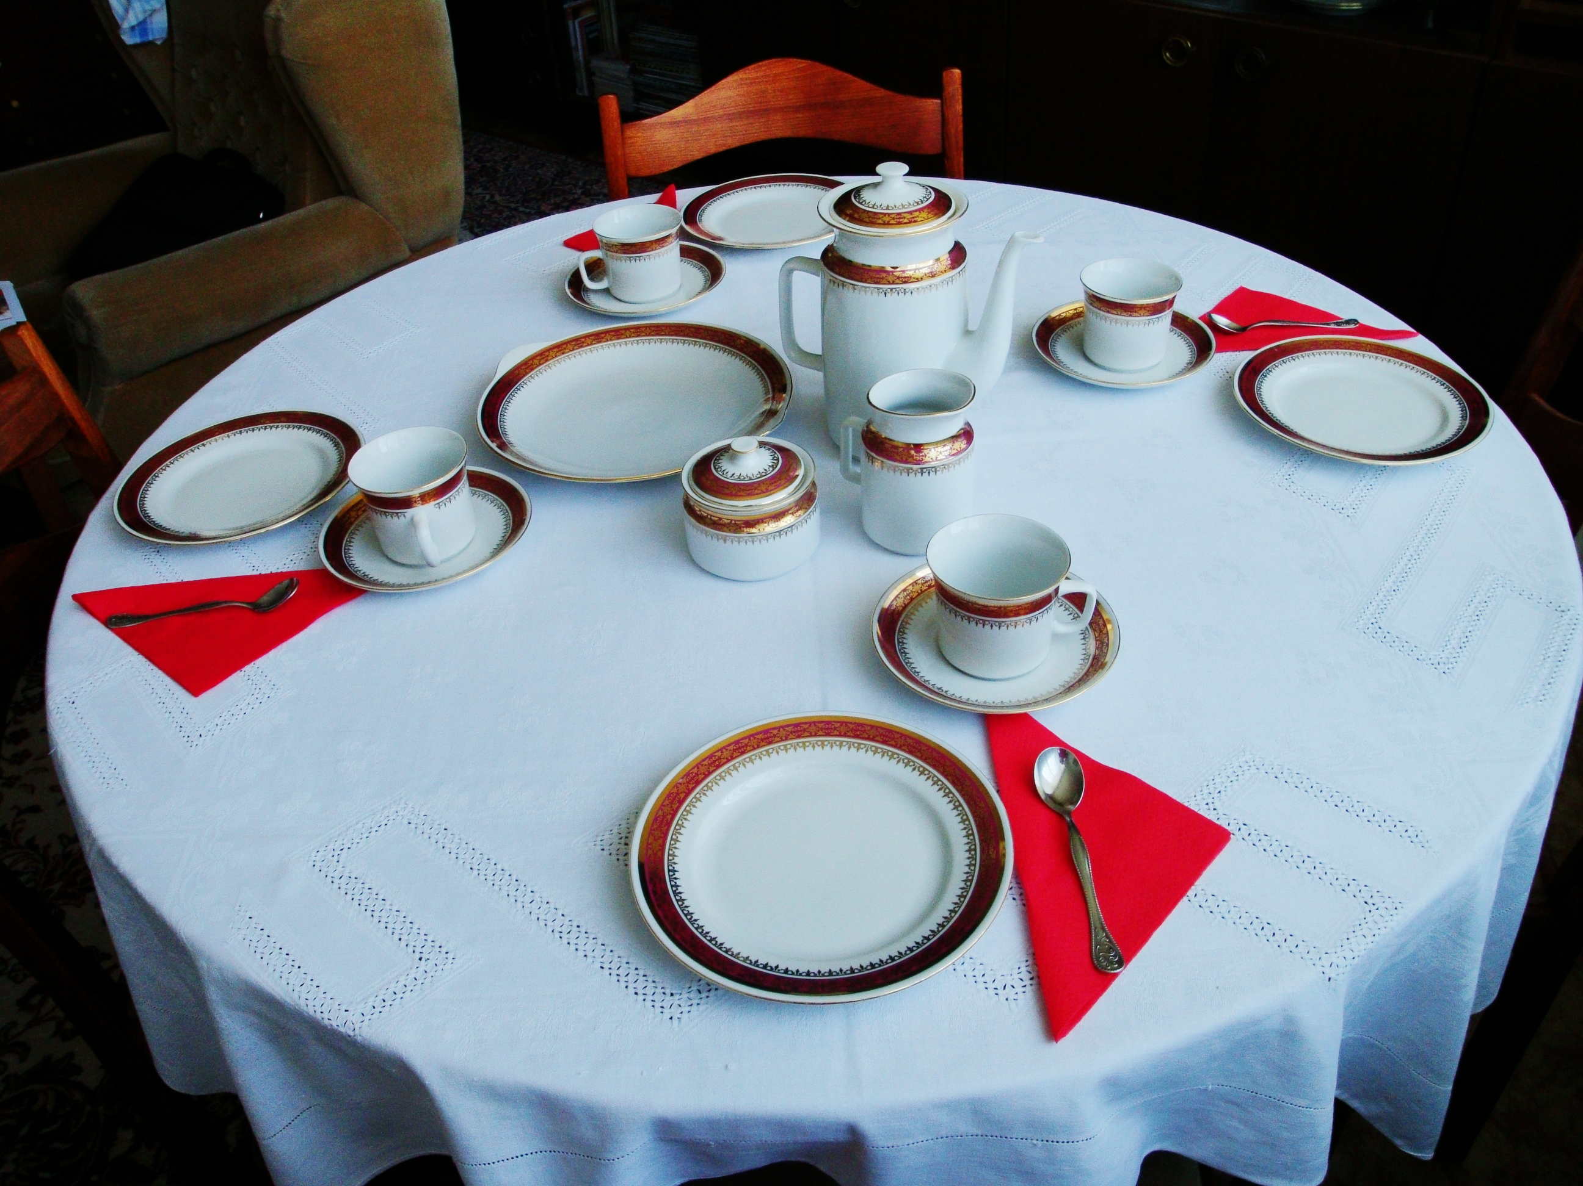
Nach der Suppe und nach dem Hauptgericht trinken wir gewöhnlich
noch einen Kaffee und dazu essen wir etwas Süßes.
Darum sind auf dem Tisch die Tassen und Untertassen, Kaffeelöffel, die Kaffeekanne, das Milchkännchen und die Zuckerdose.
Die Nachspeise servieren wir auf den Desserttellern.
Wortschatz:
e Tasse, -, n
e Untertasse, -, n
e Kanne, -, n
s Kännchen, s, -
e Dose, -, n
r Dessertteller, (e)s, -

Slide 11
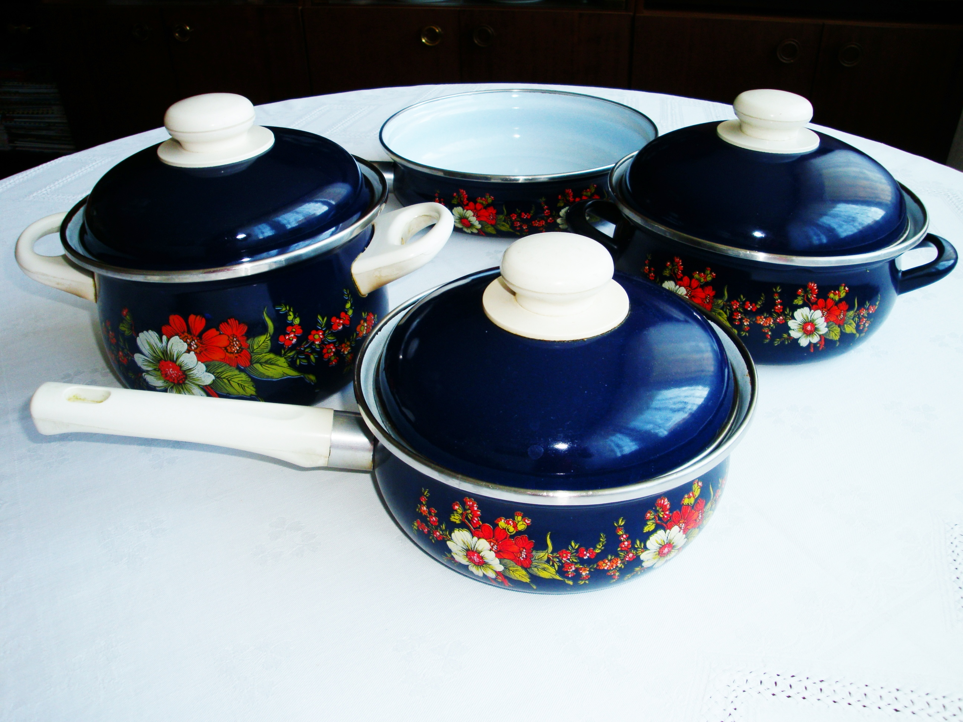
Und was brauchen wir noch in der Küche zum Kochen?
Wir brauchen das Küchengeschirr, das heißt verschiedene Töpfe, Pfannen und Kasserollen.
Wortschatz:
r Topf, (e)s, Töpfe
e Pfanne, -, n
e Kasserolle, -, n

Slide 12
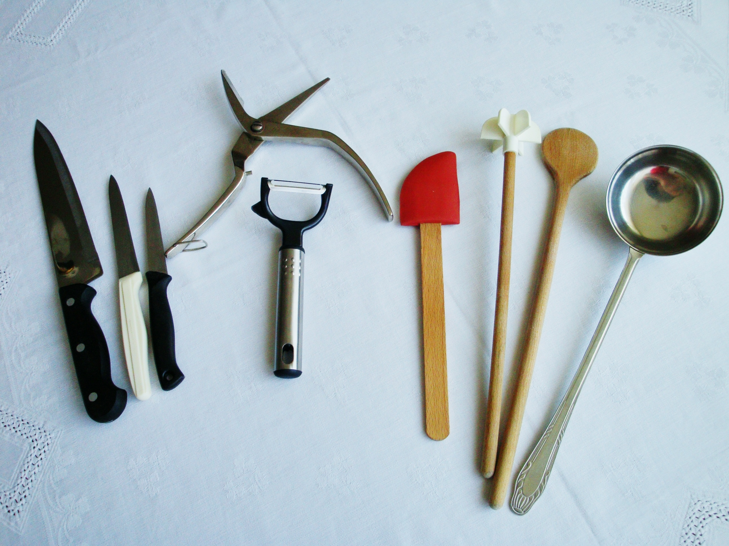
Wenn wir das Essen zubereiten, müssen wir verschiedene scharfe Messer haben, Geflügelschere, Gemüse- und Kartoffelkratzer, weiter Kochspachtel, Quirl, Kochlöffel und Schöpflöffel.
Wortschatz:
e Schere, -, n
r Kratzer, s, -
e Kochspachtel, -, n
r Quirl, (e)s, e
r Kochlöffel, s, -
r Schöpflöffel, s, -

Slide 13
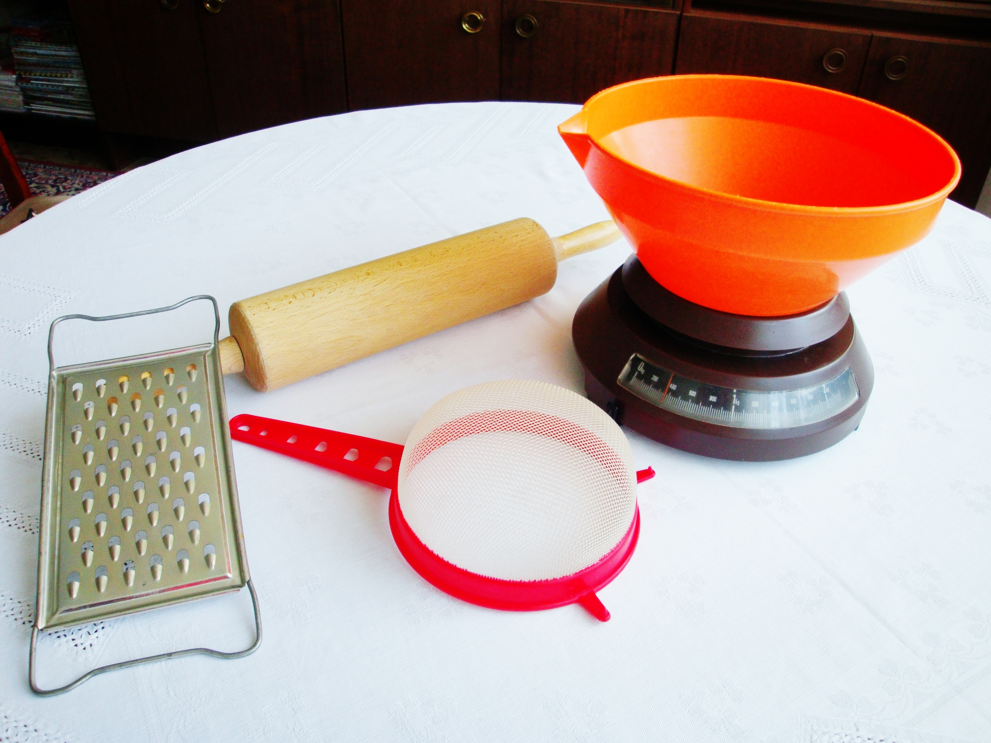
Zu den großen Helfern in der Küche gehören auch Reibeisen, Nudelholz, Sieb und Küchenwaage.
Wortschatz:
s Reibeisen, s, -
s Nudelholz, (e)s, -hölzer
s Sieb, (e)s, e
e Waage, -, n

Slide 14
Welche Küchenhelfer haben Sie noch zu Hause?
Suchen Sie die Wörter im Wörterbuch!

Slide 15
Použité materiály:
Fotografie z archívu autora.

